Slide 1

Учим буквы играя.
Выполнила социальный педагог ОКиДП Сафиуллина Наталья Федотовна.

Slide 2
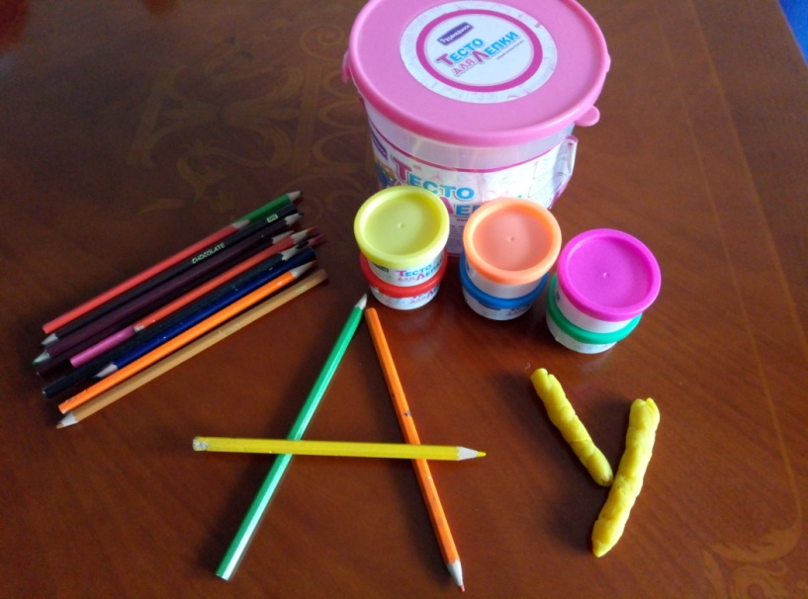
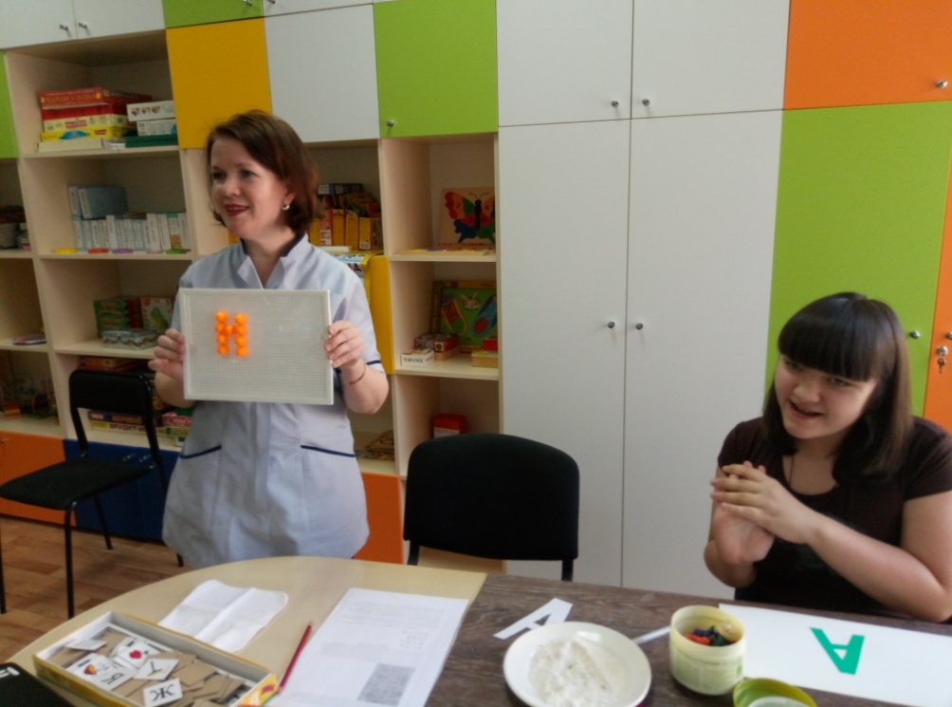
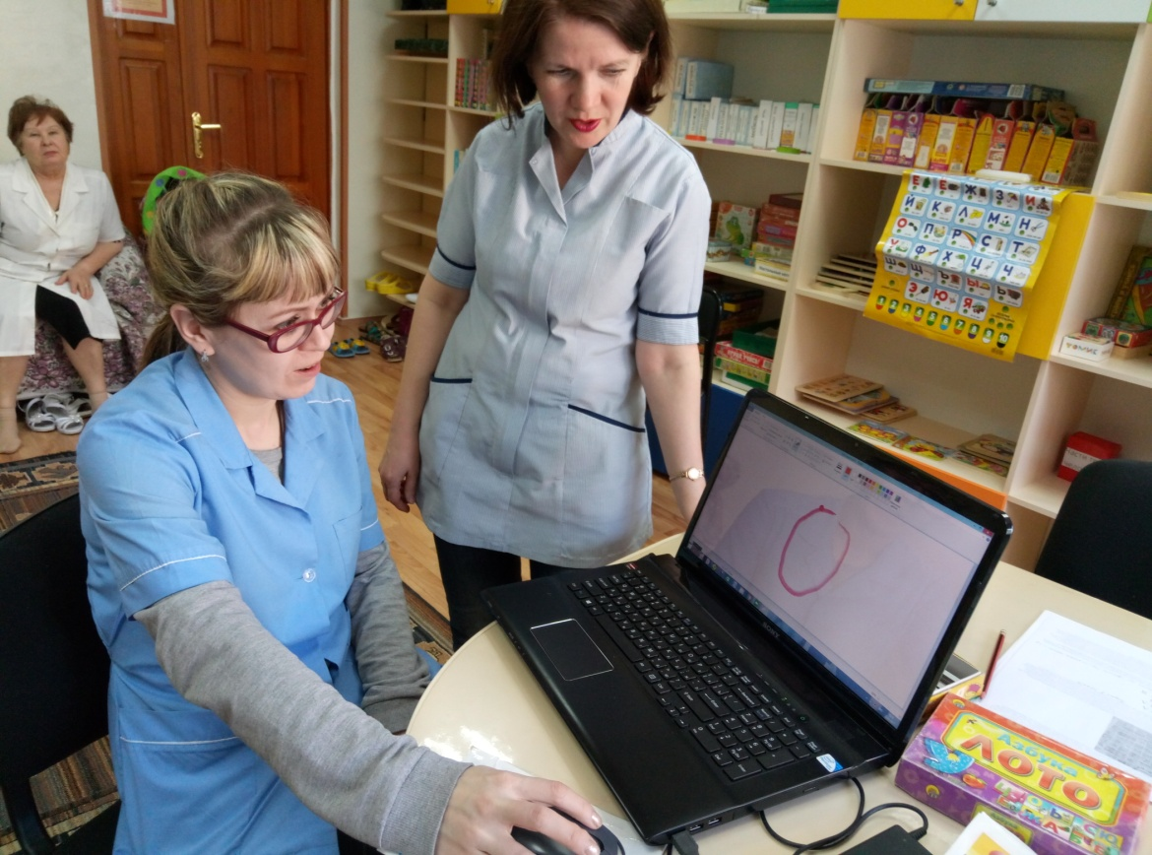
Цели.
Социализация детей в обществе, посредством изучения букв с целью подготовки детей к школе.
Развитие психических процессов: память, внимание, мышление, воображение.
Продолжать работу факультета «Малой академии педагогических наук» по обучению родителей приёмам изучения букв со своими детьми.

Slide 3
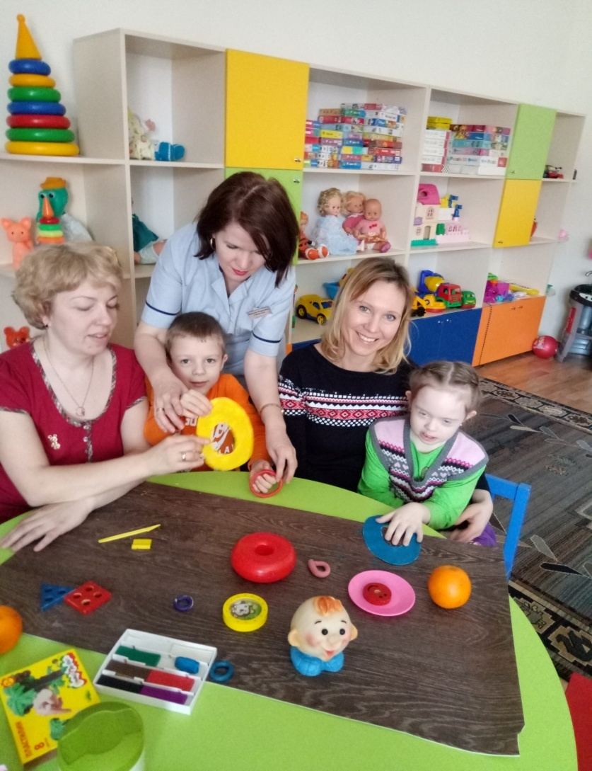
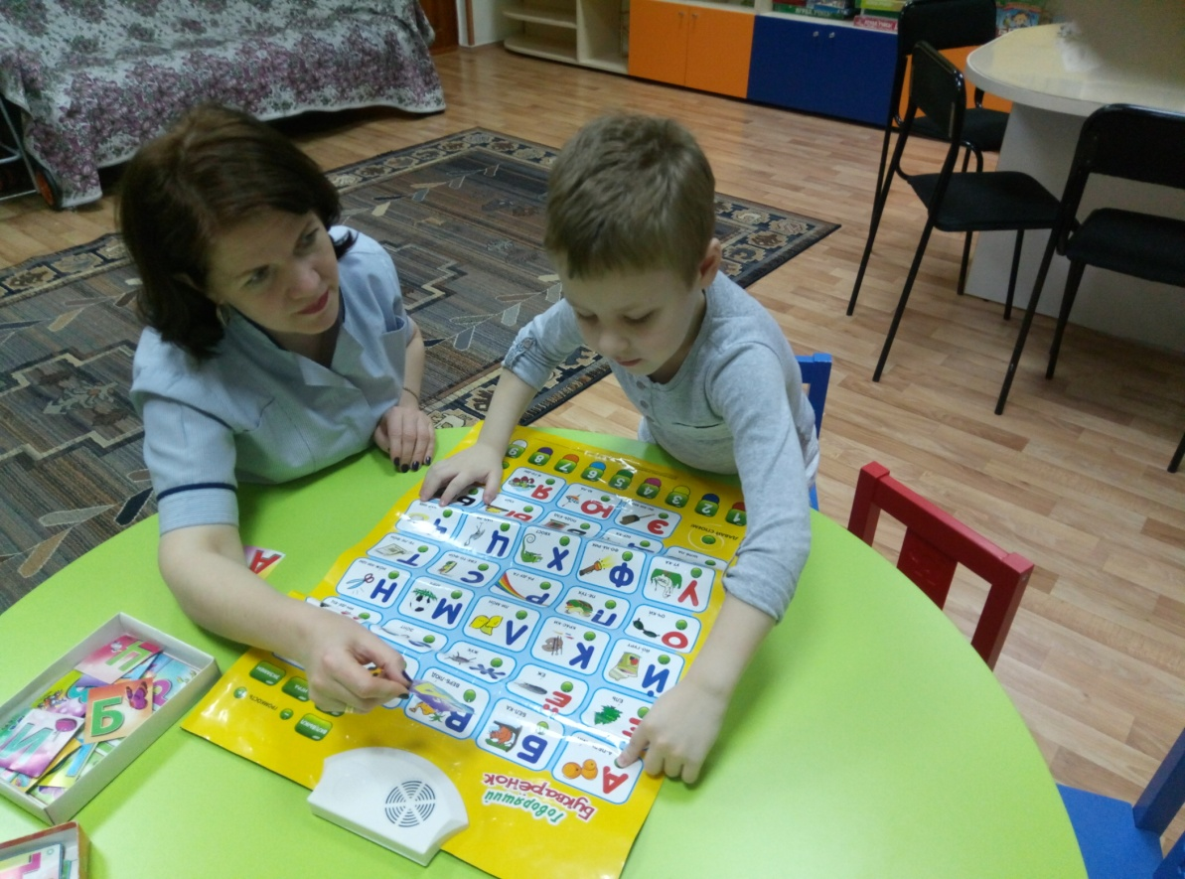

Slide 4
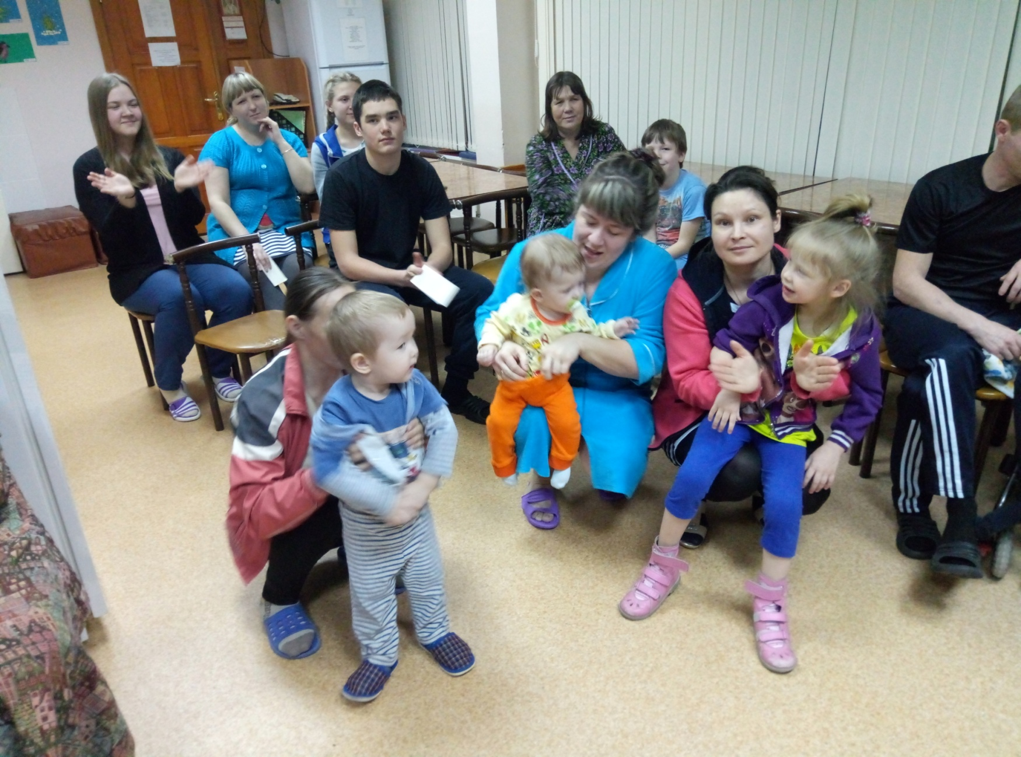

Slide 5
Диаграмма по заболеваниям.

Slide 6
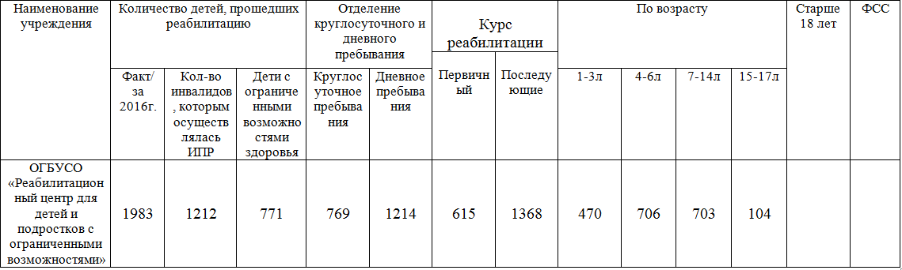
Статистика за 2016 г.

Slide 7

Методики изучения букв.

Slide 8
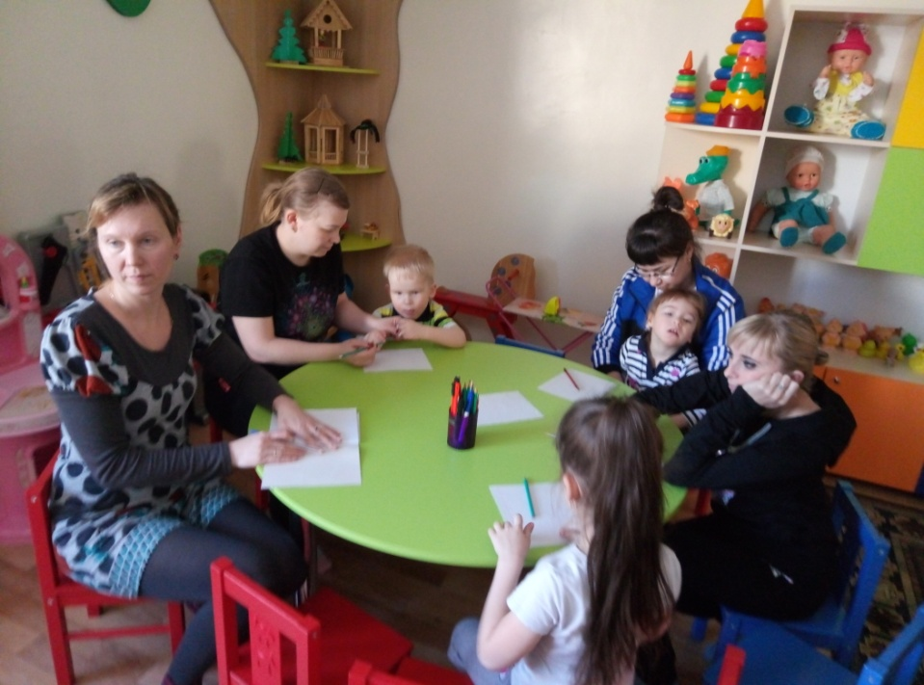
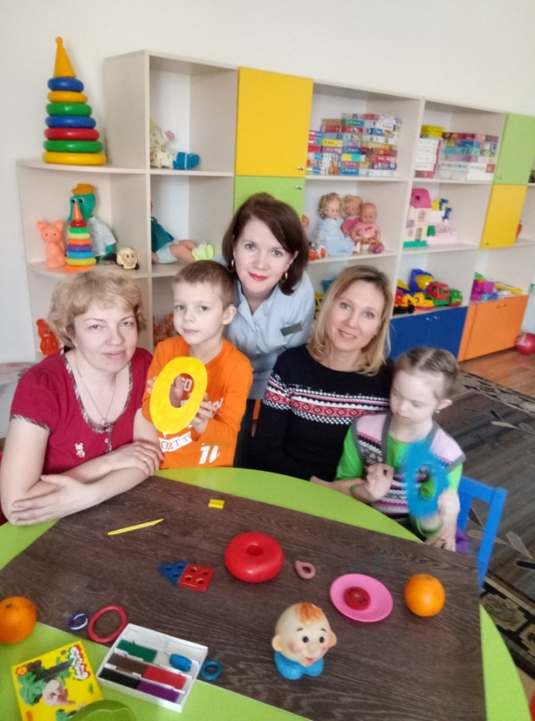
Работа с родителями.
- беседа.
Мастер-класс -

Slide 9
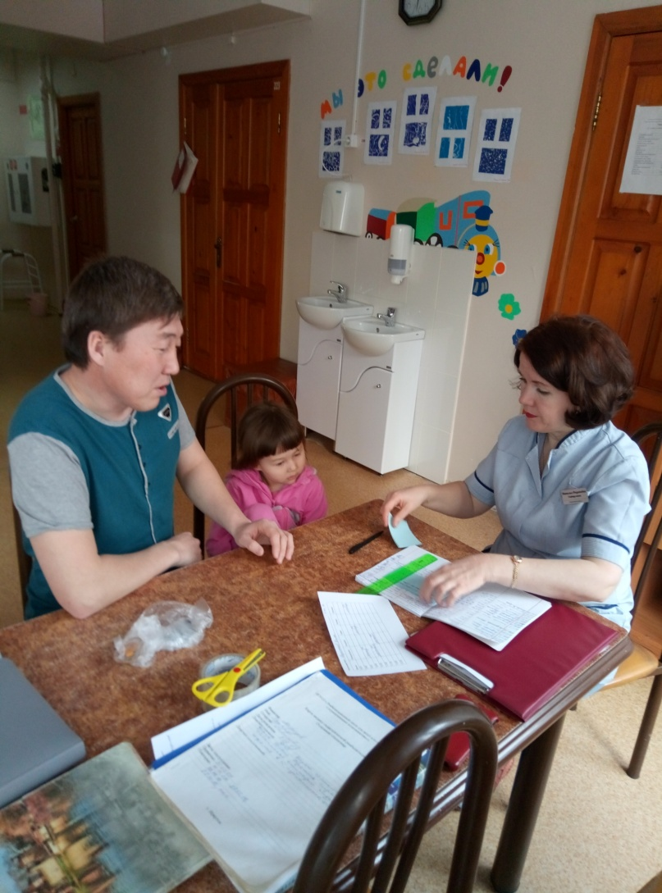
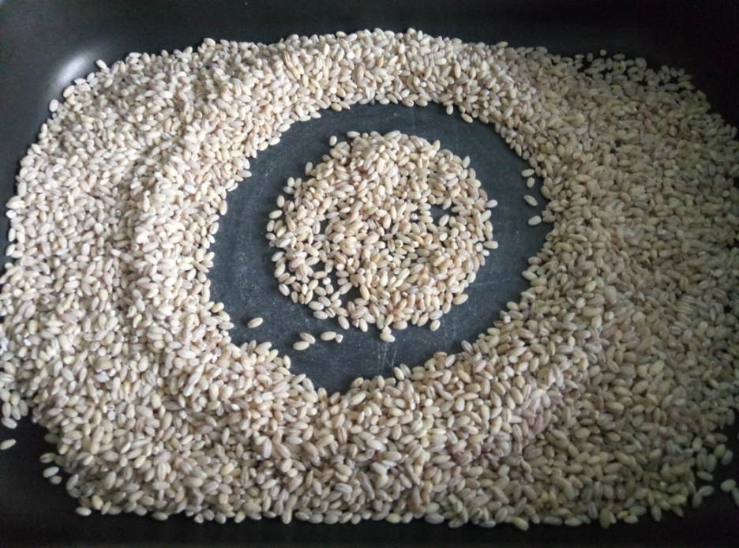
- Консультация.

Slide 10
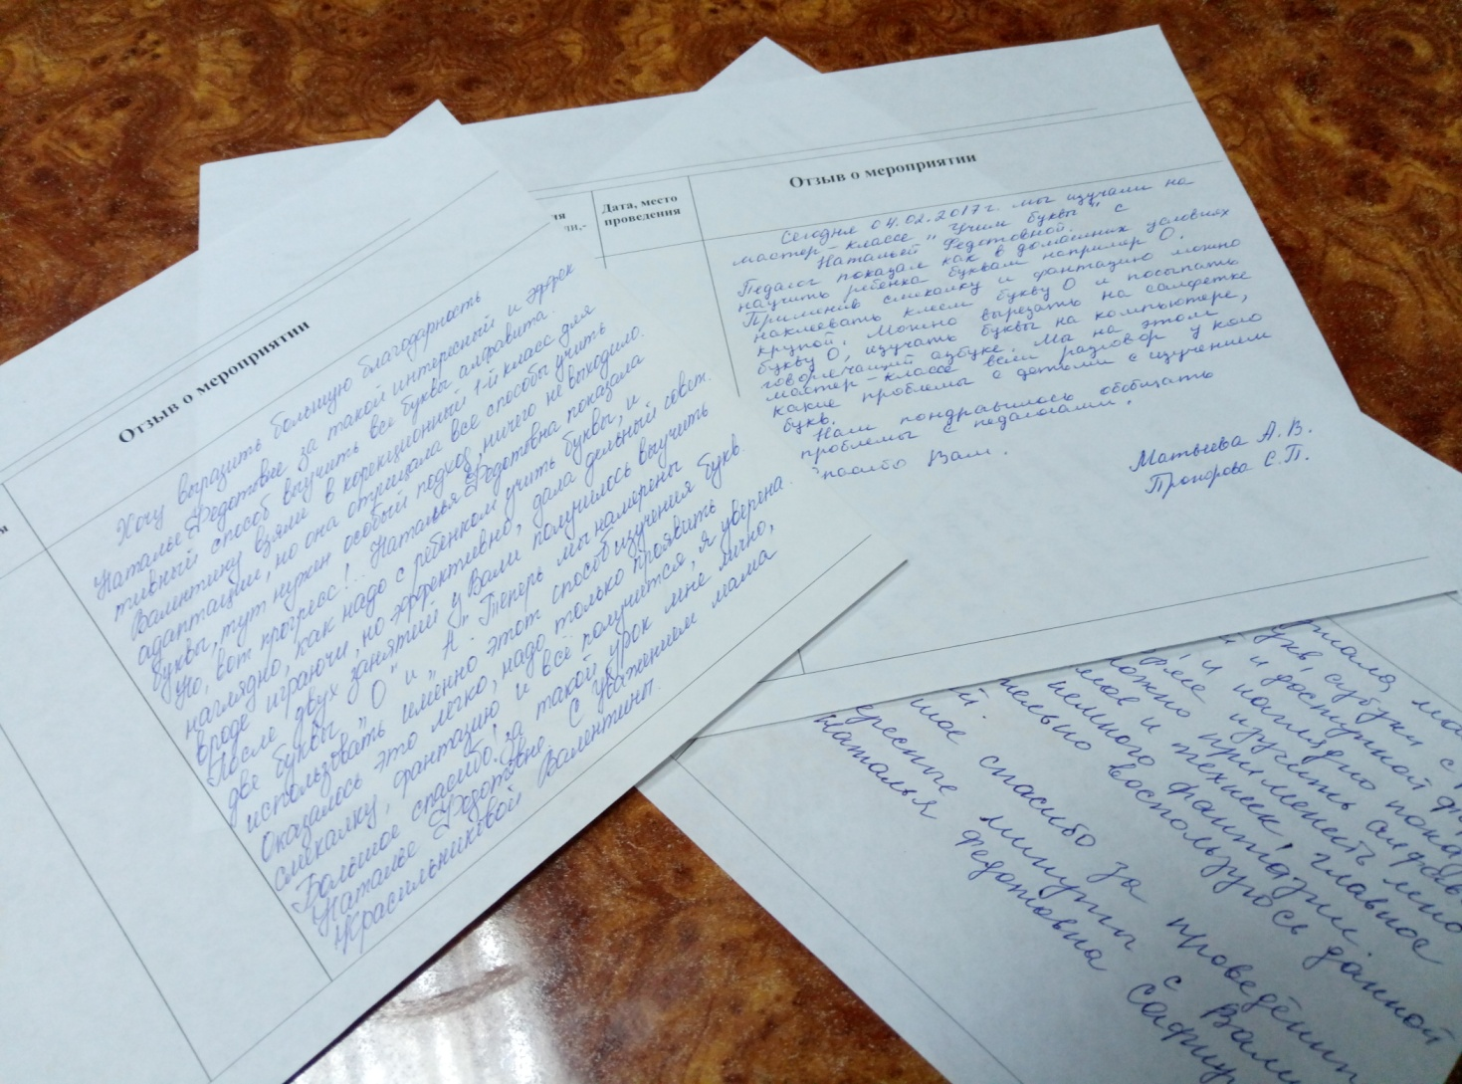
Отзывы о мероприятиях.

Slide 11
Учите малыша буквам!
Изучая буквы – закрепляем их пальчиками, рисуем буквы разного цвета, развиваем мелкую моторику, разные виды памяти: слуховая, двигательная, интеллектуальная и зрительная.

Slide 12
Спасибо за внимание!!!
☺ ☺ ☺ ☺ ☺ ☺ ☺ ☺ ☺ ☺ ☺ ☺ ☺ ☺ ☺ ☺ ☺ ☺ ☺

